Slide 1
Управление образования Администрации городского округа
Спасск-Дальний
Общая электронная книга
июнь-август
ЛОК 2024
Общий охват – 3906 детей (доля детей отдохнувших в детских лагерях в ЛОК 2024 от общего числа детей – 81,3 %)
Количество организаций участвующих в ЛОК 2024:
6 организаций общеобразовательных ;
2 организации дополнительного образования;
2 организации спорта;
2 организации культуры;
1 ЗОЛ «Родник здоровья».
Общий объём финансирования
– июнь-август – 10665,61 руб.
Составитель:
Вольхина Дина Владимировна –
главный специалист УО АГО
Спасск-Дальний
2024 год

Slide 2
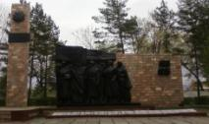
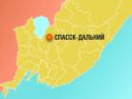
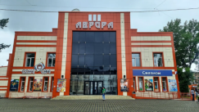
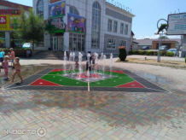
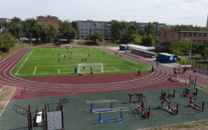
КРАЕВЕДЧЕСКАЯ ПРОГРАММА «Моя малая Родина»
Тропа «Мой дом родной»
С самого детства формируется такое понятие, как Родина. Малая Родина — это место, где ты родился и живёшь. Она является частичкой нашей души и греет наше сердце. Где бы не был человек, родной край всегда будет звать его. Здесь всё родное и близкое. Неважно, город это или маленькая деревушка где-то на берегу какого-то водоёма.
С 03.06 по 25.08 в течении 3 смен в ЛОК 2024 проходило осуществление отдыха и оздоровление детей по краеведческой программе «Моя малая Родина» по трём тропам: «Мой дом родной», «Мои земляки», «Мы – будущее России». Ребята познакомились с историей нашего города, узнали о достопримечательностях, о происхождении названий улиц, о растительном и животном мире, водоёмах, через игры, викторины, презентации, посещение краеведческого музея им. Н. Береговой и заповедника Ханкайского, экскурсии в парки и скверы, производства. В конце каждой тропы делали стенгазету и проводили викторины для закрепления знаний. Городской округ Спасск-Дальний - это наша малая Родина. Место, которое мы всегда с теплом будем вспоминать и любить. Здесь уникальная природа, живописные места и всё близкое и родное. Мы знаем здесь каждый уголок. Именно родной город и край связан с нашим детством, самыми светлыми моментами в жизни.
В этом маленьком городе
Нет больших площадей.
В нем живет много разных
И чудесных людей.
Есть плохое, хорошее,
Как всегда и у всех.
Есть и слезы, и радости,
Есть и горе, и смех.
Есть история славная,
Где никто не забыт.
Спасск, хоть Ближний,
хоть Дальний,
Но он наш городок!

Slide 3
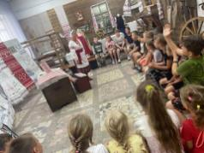
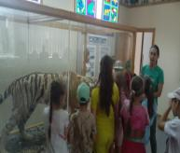
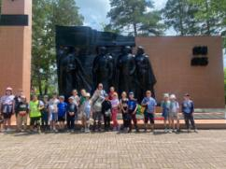
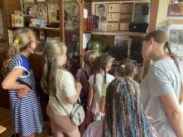
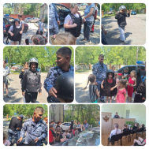
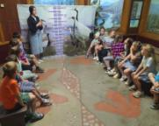
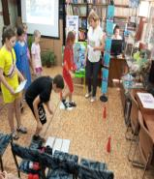
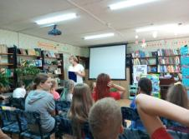
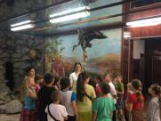
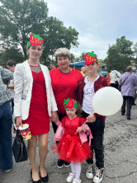
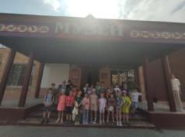
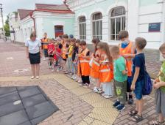
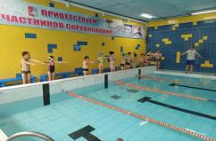
Тропа «Мой дом родной»

Slide 4
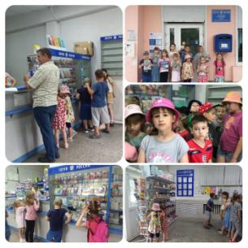
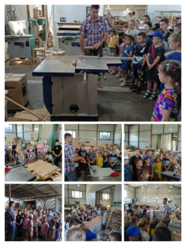
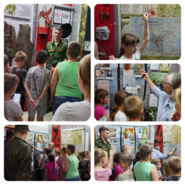
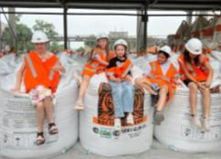
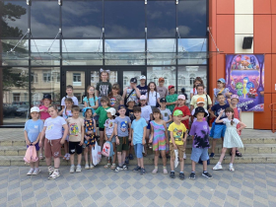
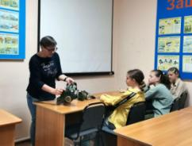
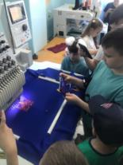
Тропа «Мой дом родной»

Slide 5
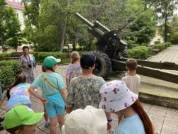
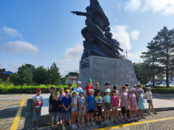
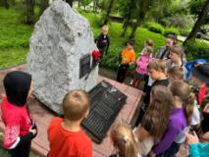
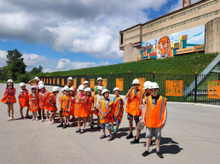
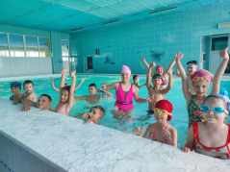
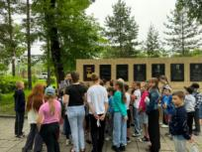
Тропа «Мой дом родной»

Slide 6
Тропа «Мои земляки»
Второй этап краеведческой программы «Моя малая Родина»: «Мои земляки». Ребята познакомились с выдающимися личностями, старожилами и почетными жителями нашего города, участниками СВО, сотрудниками разных организаций и ведомств. А познакомиться и узнать о своих земляках и историей создания города Спасск-Дальний помогли сотрудники музея им.Н.Береговой, а также в ходе экскурсий к памятникам и монументам нашего города, на производства. Ребята узнали много интересного об образовании монументов и памятников, ухаживали за ними и высаживали цветы. На примере жизни и деятельности земляков детям было привито понимание ценности и значимости каждой человеческой жизни, профессии. Воспитатели лагерей (отрядов) стимулировали стремление узнать как можно больше о родной земле и его людях, уважение и внимание детей к старшему поколению.

Slide 7
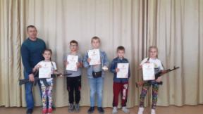
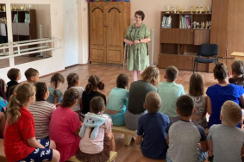
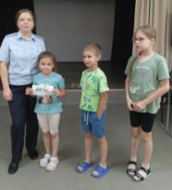
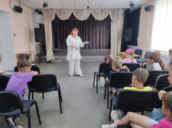
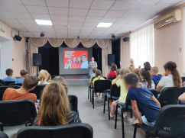
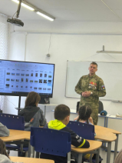
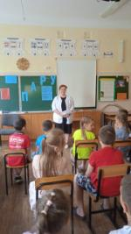
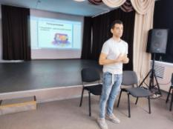
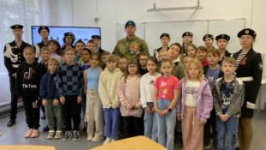
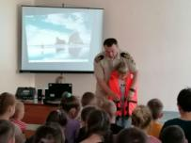
Тропа «Мои земляки»

Slide 8
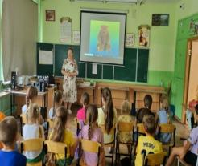
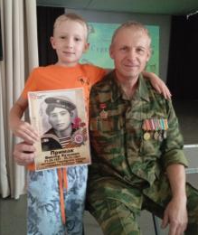
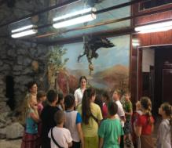
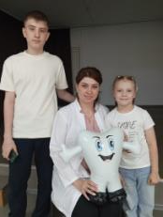
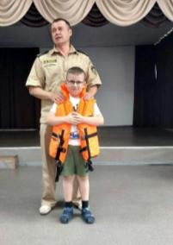
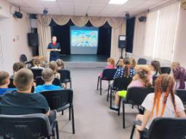
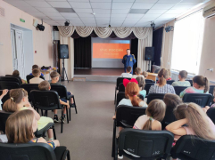
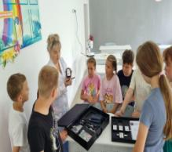
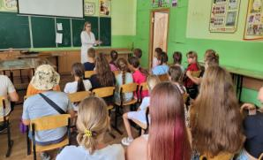
Тропа «Мои земляки»

Slide 9
Тропа «Мои земляки»

Slide 10
Тропа – «Мы будущее малой Родины»
Третий заключительный этап в летних лагерях краеведческой программы «Моя малая Родина»- «Мы будущее малой Родины».
В рамках цикла мероприятий организованы и проведены проекты «Дни единых действий»: 1 июня День защиты детей, 6 июня День русского языка, 12 июня День России, 9 июня День Петра 1, 22 июня День памяти и скорби, трудовой десант «Мы за чистоту родного города», «Моя будущая профессия» и многое другое.
Через беседы и личный опыт были привиты бережное отношение к родному городу и его природе. Воспитывали чувство гордости за свою малую Родину и его жителей. Для себя дети извлекли понятие того, что их Спасск-Дальний – маленькая частичка нашей большой Родины и поэтому её нужно держать в чистоте и в дальнейшем внести лепту в развитие своего родного города.
Программа способствовала формированию у ребят интереса к истории родного города, края, к своей родословной, поисковой и исследовательской деятельности, уважения к традициям, обычаям, местным достопримечательностям, культурному наследию, стремления к улучшению окружающей среды родного города, мотивации личности к познавательной деятельности и творчеству средствами патриотического воспитания.

Slide 11
Тропа – «Мы будущее малой Родины»

Slide 12
Тропа – «Мы будущее малой Родины»

Slide 13
Тропа – «Мы будущее малой Родины»

Slide 14
Тропа – «Мы будущее малой Родины»

Slide 15
Дни единых действий в ЛОК 2024

Slide 16
Спасибо за внимание!
Что мы Родиной зовём?
Дом, где мы с тобой живём.
И берёзки, вдоль которых
Рядом с мамой мы идём.
Что мы Родиной зовём?
Поле с тонким колоском.
Наши праздники и песни.
Тёплый вечер за окном.
Что мы Родиной зовём?
Всё, что в сердце бережём.

